Slide 1

Logo 动画

Slide 2

整版鼠标滚动分屏
页面动效及样式参考网址
http://shining02.businesscatalyst.com/index.html
Logo动画
鼠标挪到上面黄色块弹出。图上的logo及文字都变成白色。
导航条可悬浮
返回顶部按钮

Slide 3
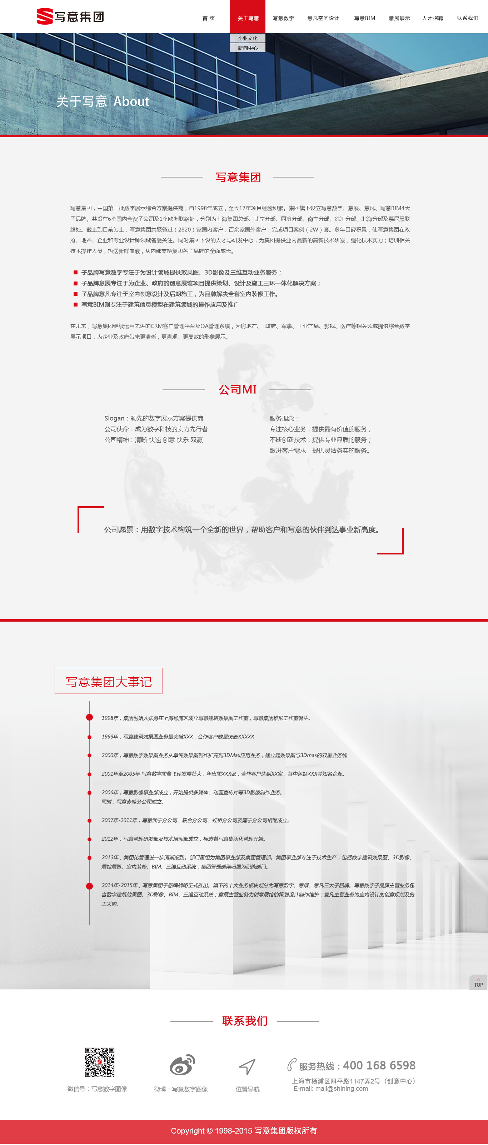
常规显示不做后台更新
返回顶部按钮

Slide 4
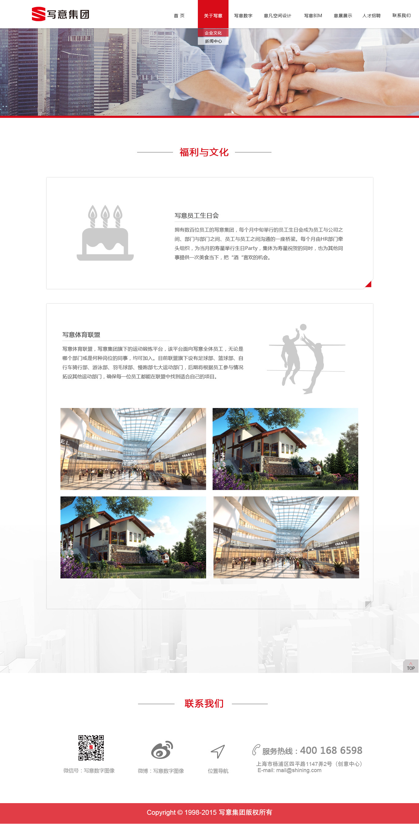
点击版块，下方弹出内容。
再次点击版块下方收起。
图文内容可后台编辑更新
返回顶部按钮

Slide 5
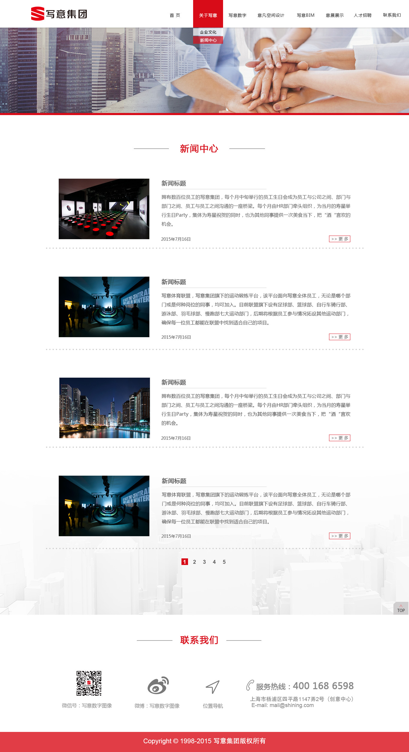
点击“更多”按钮可直接在当前页面前打开此条内容的详情窗口
图文内容后可后台编辑更新，可增加删减每一条新闻
返回顶部按钮

Slide 6
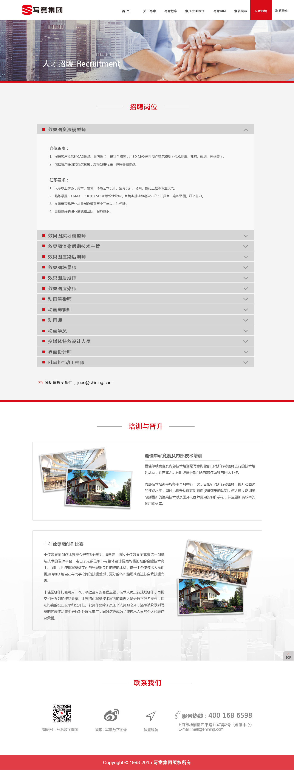
点击下拉按钮。弹性弹出内容或收起
后台可编辑，增加与删除
培训和晋升版块，图文可更新替换。
版块如有新的内容，可以再向下增加或删除
返回顶部按钮

Slide 7
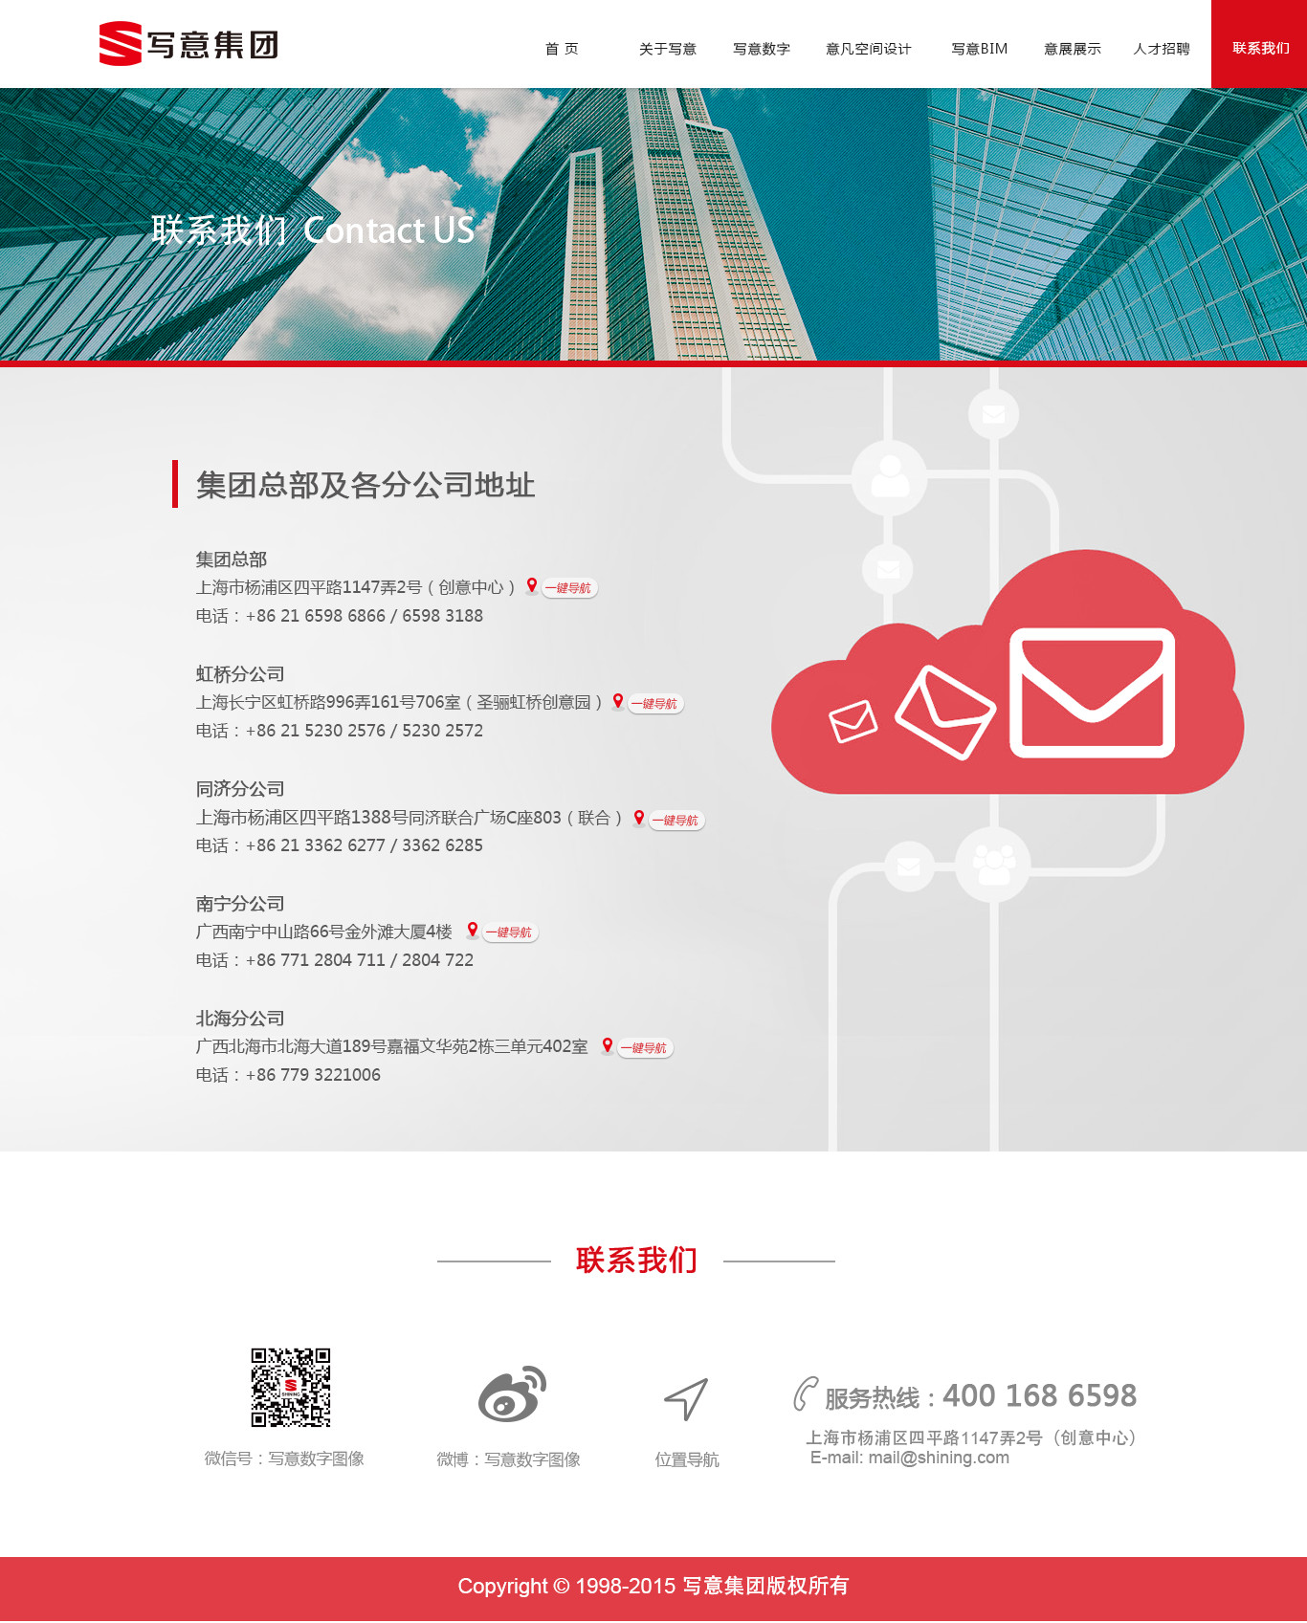
地址可后台增减编辑
点击（一键导航）可链接至百度地图导航。移动端时点击可调取用户手机里的第三方导航app

